Slide 1
CIUDADES Y TERRITORIOS INTELIGENTES: ¿Qué son realmente?
23 de julio, 2019
San José, Costa Rica
Valeria Castro Obando

Slide 2
Índice de la presentación
Introducción al tema.
Evolución histórica del término.
Definición y características de la ciudad inteligente.
Beneficios de las urbes inteligentes.
Vacíos debilidades y críticas al concepto.
Diferencia con otro términos: territorio inteligente.

Slide 3
¿Por qué la ciudad?
Catalizador de procesos y transformaciones
Culturales, económicos, sociales y políticas.
Espacio territorial
Grupos sociales.
Externalidades negativas
Consumo del 75% de energía (Habitat, 2015).
Principales emisoras de gases de efecto invernadero.
Centro de crecimiento económico
80% del Producto Interno Bruto Global (Habitat, 2015).
Impacto tecnológico.
Dotado de recursos.
Ambientes complejos, diversos y con incertidumbre.

Slide 4
Problemas derivados del crecimiento urbano
Adaptación al cambio climático
Contaminación
Colapso de recursos y servicios
Inequidad social
Mitigación y prevención ante riesgo de desastres
Población total del planeta : 7550 millones de personas (ONU, 2017)
55,27% población mundial vive en ciudades (Banco Mundial, 2018)
Desafíos contemporáneos ven en las TIC una oportunidad

Slide 5
¿Cómo surge el término?
Intensificación del proceso urbanizador.
Solución integral a los desafíos actuales de la gestión urbana.
Modifica el rol tradicional de las ciudades
“Los avances tecnológicos, la demanda social para disponer de servicios y la evolución en las comunicaciones, han provocado que nos encontremos frente a una sociedad en la cual se generan cambios significativos en la forma de trabajar, pensar y comunicarse” (Britos et. al, 2014, p.661).

Slide 6
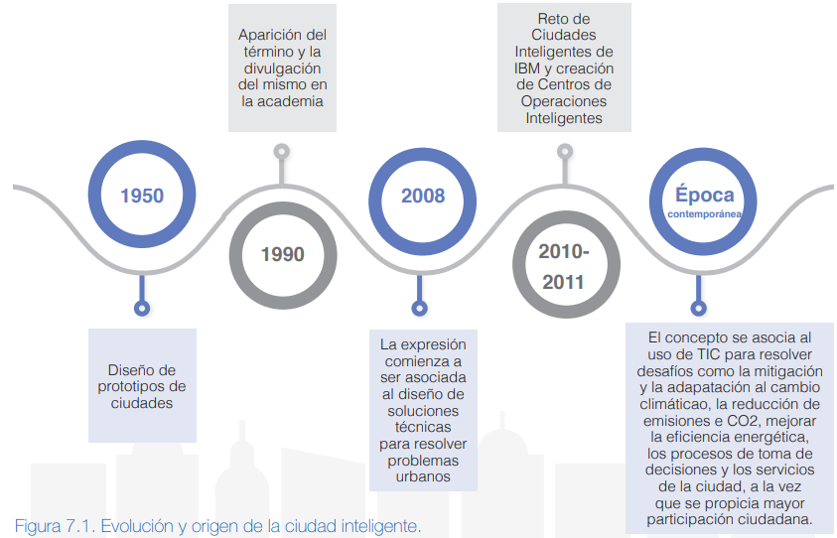

Slide 7
¿Qué es una ciudad inteligente?
Concepto reciente
Ambiguo y variable
Sin definición consensuada
Múltiples significaciones
Puntos en común:
  La integración de las TIC
  Mejoras en la calidad de vida de la ciudadanía
Ciudad que usa tecnología para automatizar sus servicios (Jones, 2016)
Ciudad que mejora su infraestructura y servicios a partir de las TIC (Van den Bergh & Vianne, 2016)

Slide 8
Definiciones de CI: 4 vertientes
1. Adopción de las TIC
2. Sostenibilidad urbana
4. Aspectos culturales y sociales
3. Innovación de la ciudad
Otras definiciones se centran en:
  El consumo
  La infraestructura versus lo participativo
  Hiper-control versus lo colaborativo
  Actores que deben liderar el proceso
  Concepciones holísticas

Slide 9
¿Qué hace a una ciudad inteligente?
Soluciones tecnológicas
Dinámica urbana
Gestión pública
Análisis de recursos urbanos
Adaptación a cambios medioambientales
Impacto en servicios públicos
Inteligencia territorial e innovación territorial
Co-
producción
Condiciones de vida de la población

Slide 10
¿Qué hace a una ciudad inteligente?
Gobierno inteligente
Medio ambiente inteligente
Economía inteligente
Movilidad inteligente
Modo de vida inteligente
Ciudadanía inteligente

Slide 11
Beneficios de una ciudad inteligente
Optimizar el trabajo de las administraciones públicas.
Facilitar el análisis de la ciudad.
Crear información.
Identificar demandas ciudadanas.
Propiciar la participación.

Slide 12
Vacíos, debilidades y críticas a la noción
Objetivos no compatibles
Pocas referencias a experiencias prácticas
No se habla de la gestión y temas administrativos
Poco abordado:
Manejo de datos y los ciber-ataques
Problemas de aceptación social ante el despliegue de infraestructura
Propiciar la participación ciudadana
La coproducción
Despolitización de problemas urbanos
Excesivo protagonismo de las TIC
Alteración del entorno urbano

Slide 13
¿Cómo diferenciarlo de otros términos?
Comunidades inteligentes
Campus inteligentes
Ciudad digital
Ciudad conectada y data city

Slide 14
El territorio inteligente
TRASCIENDE
LO URBANO
Diálogo multisectorial de intereses y necesidades
Responde a los desafíos de la globalización
Creado por quienes les habitan
Espacio innovador
Estructura político-administrativa eficiente
Cooperación inter-institucional
Planeamiento conjunto
Diálogo con el entorno
Desarrollo de infraestructura TIC
Concepto hermano:
Smart Region

Slide 16


Valeria Castro Obando
Programa Sociedad de la Información y el Conocimiento valeria.castro@ucr.ac.cr www.prosic.ucr.ac.cr

